Slide 1


Control de un Robot con tracción diferencial
Harold Fernando Ruiz

Slide 2
Objetivo General
Realizar un controlador que permita posicionar un robot de tracción diferencial en un punto deseado.

Slide 3
Objetivos específicos
Estudiar el modelo cinemático de un robot con tracción diferencial.
Diseñar un controlador que permita posicionar el vehículo.
Estimar la posición del vehículo mediante odometría.

Slide 4
Descripción
Un robot de tracción diferencial consta de dos ruedas diametralmente opuestas en un eje perpendicular a la dirección del robot. Cada una de ellas ira dotada de un motor de forma que los giros se realizan dándoles diferentes velocidades. También el vehículo cuenta con una “rueda loca”, la cual gira libremente según la velocidad del robot.

Slide 5
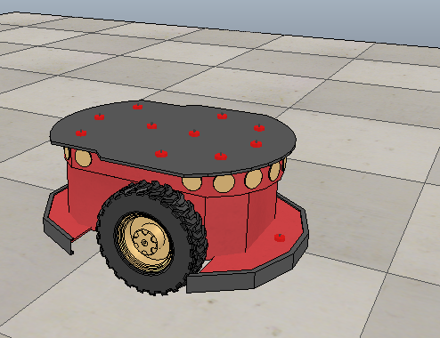
Descripción

Slide 6

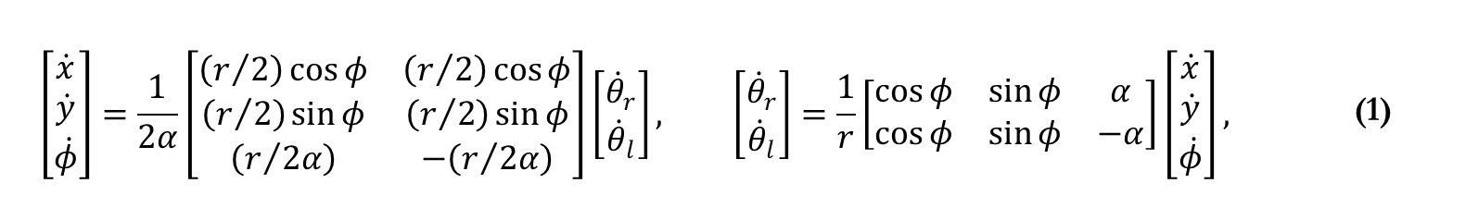
Modelo Matemático
Modelo cinemático del robot
El modelo de un robot diferencial se describe en [1], que tomando como referencia el robot de la Figura 2, se deducen las siguientes ecuaciones
Donde x, y son la posición del vehículo,$φ$ es el ángulo de giro del vehículo, ${\dot{θ}}_{l}$ es la velocidad angular de la rueda izquierda, ${\dot{θ}}_{r}$es la velocidad angular de la rueda derecha, $2α$ es la distancia que hay entre los centros de las dos ruedas y $r$ es el radio de la rueda.
$$\left[\begin{matrix}\dot{x} \\ \dot{y} \\ \dot{φ}\end{matrix}\right]=\frac{1}{2α}\left[\begin{matrix}\left(r/2\right)\cos{φ} & \left(r/2\right)\cos{φ} \\ \left(r/2\right)\sin{φ} & \left(r/2\right)\sin{φ} \\ \left(r/{2α}\right) & −\left(r/{2α}\right)\end{matrix}\right]\left[\begin{matrix}{\dot{θ}}_{r} \\ {\dot{θ}}_{l}\end{matrix}\right], \left[\begin{matrix}{\dot{θ}}_{r} \\ {\dot{θ}}_{l}\end{matrix}\right]=\frac{1}{r}\left[\begin{matrix}\cos{φ} & \sin{φ} & α \\ \cos{φ} & \sin{φ} & −α\end{matrix}\right]\left[\begin{matrix}\dot{x} \\ \dot{y} \\ \dot{φ}\end{matrix}\right],$$ | (1)

Slide 7
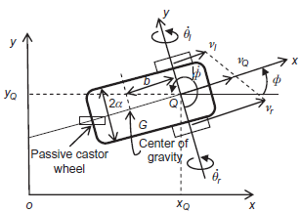
Modelo Matemático
Figura 2 modelo cinemático del robot

Slide 8
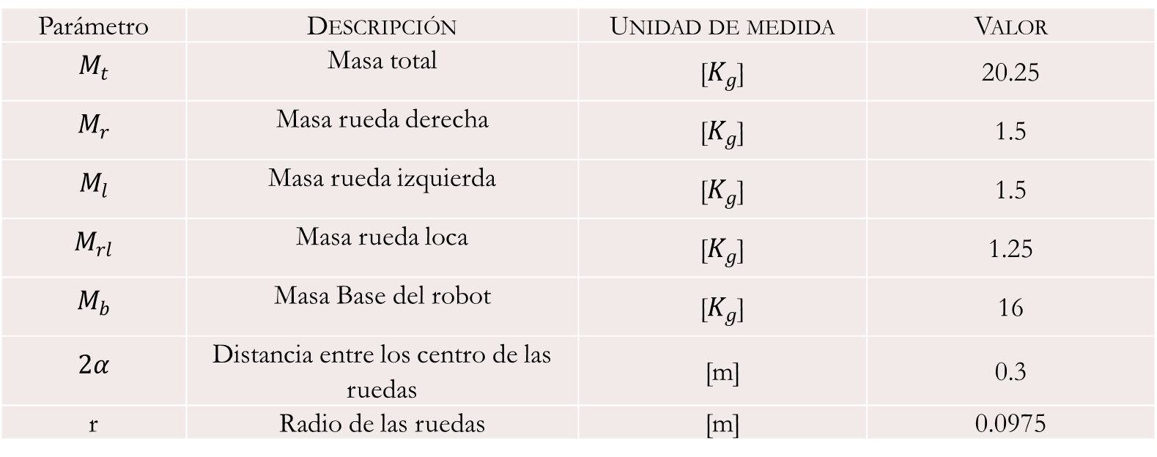
Modelo Matemático
Parámetros robot V-rep
Parámetro | Descripción | Unidad de medida | Valor
$$M_{t}$$ | Masa total | [$K_{g}$] | 20.25
$$M_{r}$$ | Masa rueda derecha | [$K_{g}$] | 1.5
$$M_{l}$$ | Masa rueda izquierda | [$K_{g}$] | 1.5
$$M_{rl}$$ | Masa rueda loca | [$K_{g}$] | 1.25
$$M_{b}$$ | Masa Base del robot | [$K_{g}$] | 16
$$2α$$ | Distancia entre los centro de las ruedas | [m] | 0.3
r | Radio de las ruedas | [m] | 0.0975

Slide 9
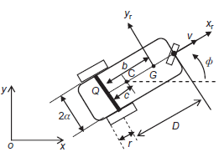
Diseño del controlador
Figura 3 del modelo cinemático para el controlador

Slide 10

Diseño del controlador
Ecuaciones del Controlador
Se considera un modelo cinemático (Figura 3) sobre las coordenadas de referencia $\left(x, y, φ\right),$obtengo:
Ahora hallo la inversa (2), resultando
$$\left[\begin{matrix}\dot{x} \\ \dot{y}\end{matrix}\right]=\left[\begin{matrix}\cos{φ} & −c\sin{φ} \\ \sin{φ} & c\cos{φ}\end{matrix}\right]\left[\begin{matrix}v \\ w\end{matrix}\right]=R\left(c,φ\right)\left[\begin{matrix}v \\ w\end{matrix}\right].$$ | (2)
$$\left[\begin{matrix}v \\ w\end{matrix}\right]=R^{−1}\left(c,φ\right)\left[\begin{matrix}\dot{x} \\ \dot{y}\end{matrix}\right]=\left[\begin{matrix}\cos{φ} & \sin{φ} \\ −\left(1/c\right)sin{φ} & \left(1/c\right)cos{φ}\end{matrix}\right]\left[\begin{matrix}\dot{x} \\ \dot{y}\end{matrix}\right]\left(c≠0\right).$$ | (3)

Slide 11

Diseño del controlador
Ecuaciones del Controlador
Después obtengo la ley de control
Suponiendo que las posiciones deseadas ($x_{d}$, $y_{d}$) son constantes obtengo
donde $v$ y $w$ son las velocidades lineal y angular del vehículo, $e_{x}$ y $e_{y}$ son los errores en las coordenadas cartesianas x,y , $K_{x}$ y $K_{y}$ son constantes de calibración del controlador y c es la distancia al punto de control C (Figura 3).
$$\left[\begin{matrix}v \\ w\end{matrix}\right]=\left[\begin{matrix}\cos{φ} & \sin{φ} \\ −\left(1/c\right)sin{φ} & \left(1/c\right)cos{φ}\end{matrix}\right]\left(\left[\begin{matrix}{\dot{x}}_{d} \\ {\dot{y}}_{d}\end{matrix}\right]+\left[\begin{matrix}K_{x} & 0 \\ 0 & K_{y}\end{matrix}\right]\left[\begin{matrix}e_{x} \\ e_{y}\end{matrix}\right]\right).$$ | (4)
$$\left[\begin{matrix}v \\ w\end{matrix}\right]=\left[\begin{matrix}\cos{φ} & \sin{φ} \\ −\left(1/c\right)sin{φ} & \left(1/c\right)cos{φ}\end{matrix}\right]\left(\left[\begin{matrix}K_{x} & 0 \\ 0 & K_{y}\end{matrix}\right]\left[\begin{matrix}e_{x} \\ e_{y}\end{matrix}\right]\right),$$ | (5)

Slide 12

Diseño del controlador
transformación $v$, $w$ en velocidades angulares de los motores
Ahora, se transforma $v$, $w$ en velocidades angulares de los motores derecho e izquierdo (${\dot{θ}}_{r}$,${\dot{θ}}_{l}$) mediante la siguiente expresión
$${\dot{θ}}_{r}=\frac{v+αw}{r}, {\dot{θ}}_{l}=\frac{v−αw}{r}.$$ | (6)

Slide 13
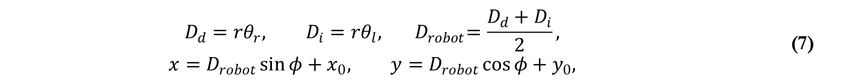
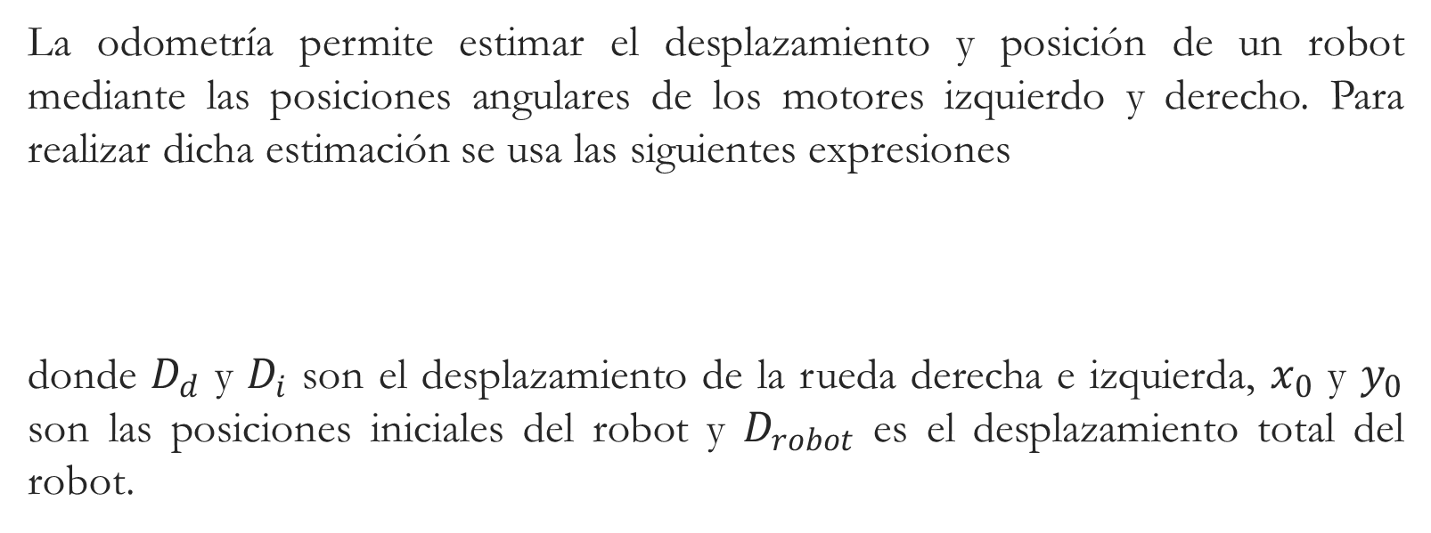
Estimación de la Posición de robot por odometría
La odometría permite estimar el desplazamiento y posición de un robot mediante las posiciones angulares de los motores izquierdo y derecho. Para realizar dicha estimación se usa las siguientes expresiones
donde $D_{d}$ y $D_{i}$ son el desplazamiento de la rueda derecha e izquierda, $x_{0}$ y $y_{0}$ son las posiciones iniciales del robot y $D_{robot}$ es el desplazamiento total del robot.
$$D_{d}=rθ_{r}, D_{i}=rθ_{l}, { D}_{robot}=\frac{D_{d}+D_{i}}{2},$$ $$x=D_{robot}\sin{φ}+x_{0}, {y=D}_{robot}\cos{φ}+y_{0},$$ | (7)

Slide 14
Referencias
[1] S.G. Tzafestas, “Introduce to Mobile robot control”, 1st edition, Ed. Elsevier., Greece, 2013.

